Slide 1
Procesamiento digital de imágenes

Slide 2
Procesamiento de Imágenes
Una imagen es digitalizada a través de dos procesos
  Muestreo (sanpling): en términos espaciales tamaños de las rejillas de digitalización
  Cuantización Digitalización en términos de amplitud (numero de niveles de gris)
Una imagen puede ser definida matemáticamente como una función de dos variables A(x,y), definida en una cierta región del plano.

Slide 3
Procesamiento de Imágenes
El valor de A(x,y), es conocido como nivel de gris
Las dimensiones de la imagen esta dada por la altura y el ancho
El numero de bits asociado con cada píxel de la matriz es llamada de profundidad

Slide 4
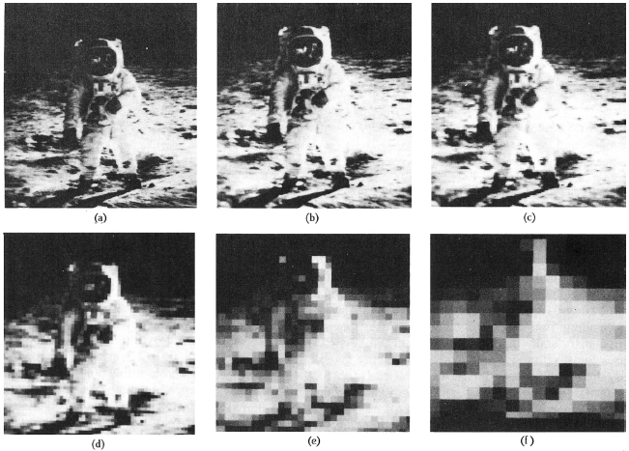
Procesamiento de Imágenes

Slide 5
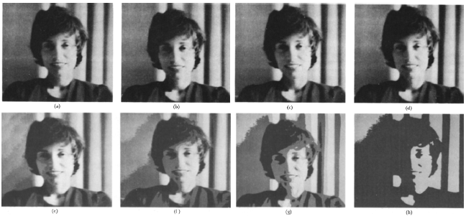
Procesamiento de Imágenes

Slide 6
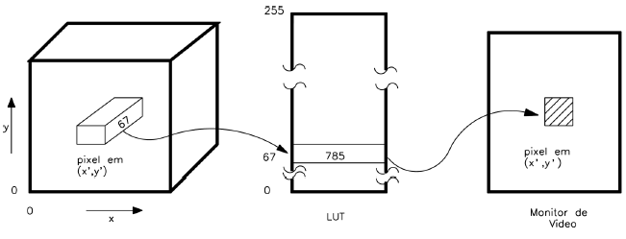
Procesamiento de Imágenes
Look up
  Los sistemas que permiten trabajar con colores se tienen RGM 3 matrices
  En niveles de gris el valor del color de los píxeles esta asociado a una cantidad de bits
    1 bit defino 2 colores
    2 bits 4 colores ...
    Para RGB se deberán tener 24 bits de profundidad

Slide 7
Procesamiento de Imágenes
Tipos de manipulación radio métrica
  En el análisis de imágenes la entrada es la imagen mientras la salida es una descripción
  Este proceso puede ser entendido como un reducción de datos
  Pero el contenido de la información se mantienen
En la manipulación de imágenes 2 cosas pueden ser hechas
  Transformaciones radio métricas: donde los niveles de gris son alterados sin afectar su geometría
  Transformaciones geométricas: la geometría es alterada pero los niveles de gris son mantenidos al máximo.
Estas operaciones son realizadas para eliminar distorsiones o enfatizar ciertas características.

Slide 8
Procesamiento de Imágenes
Transformaciones Radio métricas
  Restauración corrige alguna distorsión en la imagen
  Realce busca enfatizar alguna característica de interés en la imagen
  Existen muchas técnicas que intentan resolver el problema tenemos por ejemplo los filtros
También se pueden clasificar en:
  Operaciones puntuales: donde el nivel de gris de un punto en la imagen transformada depende solo del nivel de gris del punto de la imagen original
  Operaciones locales: donde el nuevo nivel de gris del punto depende de su antiguo nivel de gris si no también del de sus puntos vecinos

Slide 9

Procesamiento de Imágenes
Operaciones puntuales
  Los algoritmos de operaciones de imágenes recorren la imagen y utilizan el valor del píxel asociado a cada punto
  Por ejemplo aumentar el brillo a los píxels se les puede sumar un valor de manera que aumenta su intensidad
  Una operaciones puntual que toma una imagen A(x,y) produce otra B(x,y)

Slide 10
Procesamiento de Imágenes
Histograma de intensidades
  Indica para cada nivel de la imagen la cantidad de puntos mapeados con tal nivel.
  Contiene información global de la imagen muestra la probabilidad condicional p(z / objeto) de un punto poseer un nivel de gris dado z, siendo que el punto pertenece al objeto.
  Con el histograma se puede tener una manera simple de manejar un imagen
  Si A es una imagen H₁(A) es el histograma y esta mapeado en el nivel N dentro de la faja Δ₁ cuyo nivel mas bajo es min₁ y el máximo max₁ a través de la manipulación del histograma podemos transformarlo para p’ con nivel N’ el cual esta dentro Δ₂ cuyo valor mínimo es min₂ y max₂ el máximo valor:

Slide 11
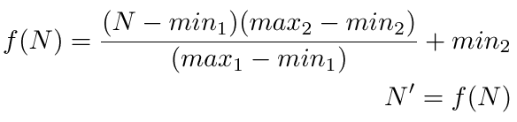
Procesamiento de Imágenes
Histograma de intensidades
  Tendremos la siguiente ecuación

Slide 12
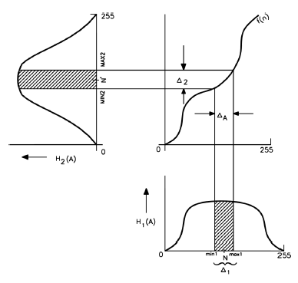
Procesamiento de Imágenes

Slide 13
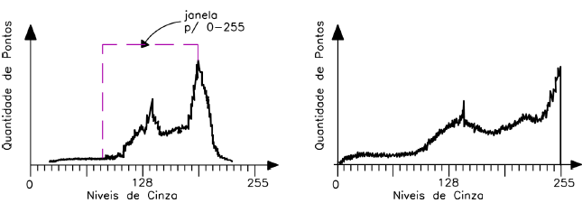
Procesamiento de Imágenes

Slide 14
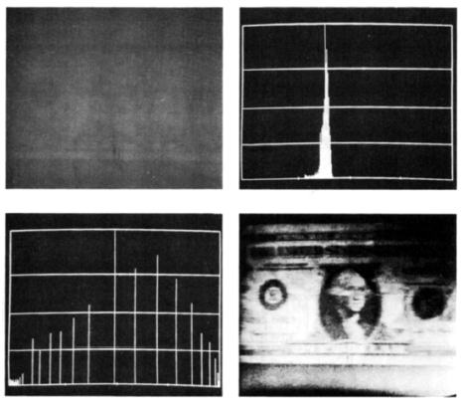
Procesamiento de Imágenes

Slide 15
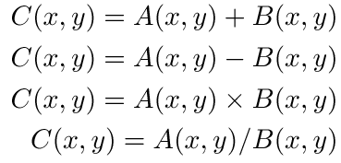
Procesamiento de Imágenes
Operaciones algebraicas
  Pueden ser realizadas las siguientes operaciones en imágenes

Slide 16
Procesamiento de Imágenes
Operaciones algebraicas
  Esas operaciones pueden ser útiles para obtener la media de múltiples imágenes en una escena así evitar ruidos
  La substracción es útil para remover algún patrón indeseable en la imagen, es útil por ejemplo en medicina para compara ciertas imágenes de regiones del cuerpo
  La multiplicación y división de imágenes son útiles para corregir defectos de un digitalizador donde la sensibilidad de la luz del censor varia según la posición de los puntos de la imagen.

